Slide 1






PHÒNG GIÁO DỤC VÀ ĐÀO TẠO QUẬN LONG BIÊN
TRƯỜNG TIỂU HỌC PHÚC LỢI
TIẾNG VIỆT
LUYỆN TẬP 2 : VIẾT ĐOẠN VĂN KỂ VỀ MỘT GIỜ RA CHƠI

Slide 2









LUYỆN VIẾT ĐOẠN
Tuần 11
Bản quyền : FB Đặng Nhật Linh- https://www.facebook.com/nhat.linh.3557440

Slide 3








Mục tiêu
Giáo viên ghi mục tiêu.
Giáo viên ghi mục tiêu.
Giáo viên ghi mục tiêu.
Bản quyền : FB Đặng Nhật Linh- https://www.facebook.com/nhat.linh.3557440
Notes:
Thầy cô gõ mục tiêu theo bài giảng của mình vào ô text

Slide 4
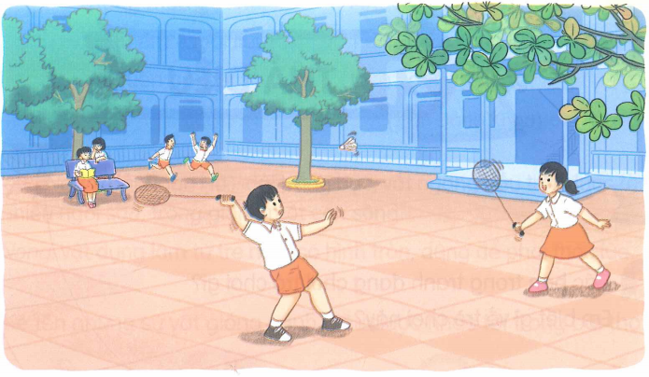

1
Kể tên một số hoạt động của học sinh trong
giờ ra chơi.
Thảo luận nhóm
Bản quyền : FB Đặng Nhật Linh- https://www.facebook.com/nhat.linh.3557440

Slide 5

Trình bày thảo luận

Slide 6
2
Viết 3-4 câu kể về một giờ ra chơi ở trường em.
Trong giờ ra chơi, em và các bạn thường chơi ở đâu?
Em và các bạn thường chơi trò chơi gì?
Em thích hoạt động nào nhất?
Em cảm thấy thế nào sau mỗi giờ ra chơi?
Bản quyền : FB Đặng Nhật Linh- https://www.facebook.com/nhat.linh.3557440

Slide 7
Bài văn tham khảo
Tùng! tùng! tùng! Ba hồi trống báo hiệu giờ ra chơi đã đến. Các em đứng lên chào cô rồi ùa ra sân, như một đàn ong vỡ tổ. Tiếng nói, tiếng cười đùa, tiếng chân chạy đã phá tan cái bầu không khí yên lặng. Có bạn thì nô đùa, chạy nhảy, có bạn thì ngồi ở ghế đá đọc truyện hoặc cùng nhau nói chuyện rất vui vẻ. Giờ chơi trôi qua nhanh chóng. Tiếng trống báo giờ vào học đã điểm. Giờ ra chơi tuy ngắn đã giúp chúng em thư giãn, thoải mái và thật sảng khoái.

Slide 8
Tạm biệt và hẹn gặp lại
các con vào những tiết học sau!
Bản quyền : FB Đặng Nhật Linh- https://www.facebook.com/nhat.linh.3557440

